Slide 1
テラヘルツ帯における
重水素化分子の観測について
酒井剛
（電気通信大学）

Slide 2
目次
大質量星形成について
  重水素濃縮度
H₂D⁺の観測について
  o/p比の重要性
  観測の大変なところ

Slide 3
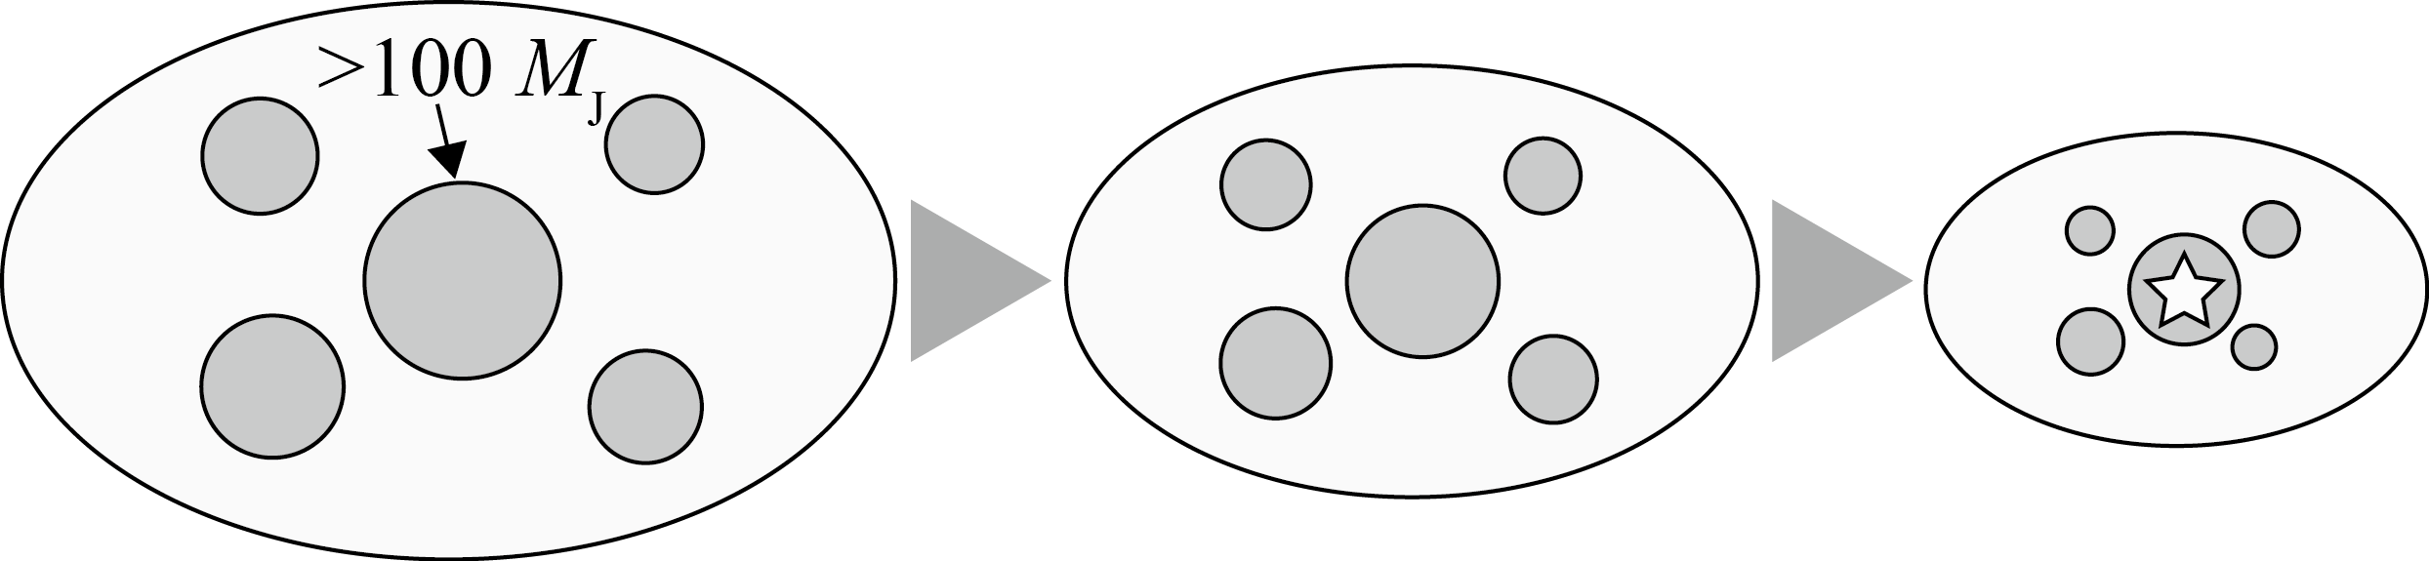
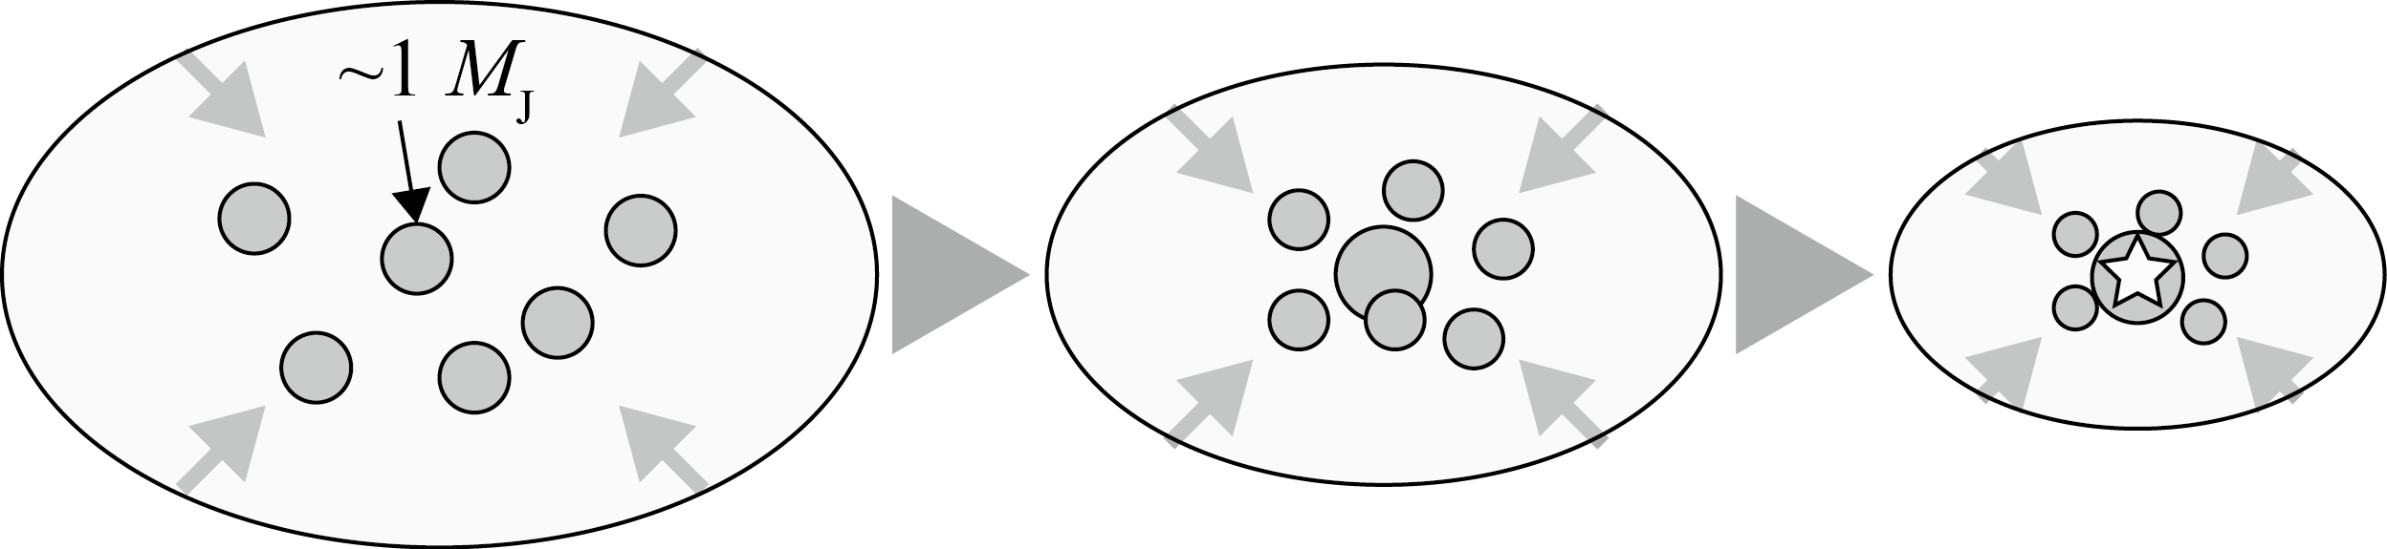
High-Mass Star Formation
Turbulent Core accretion (McKee & Tan, 2002, 2003)
Competitive accretion (Bonnell et al. 2001)
初期状態を知ることが非常に重要
“星なし”大質量クランプの統計的研究が重要

Slide 4
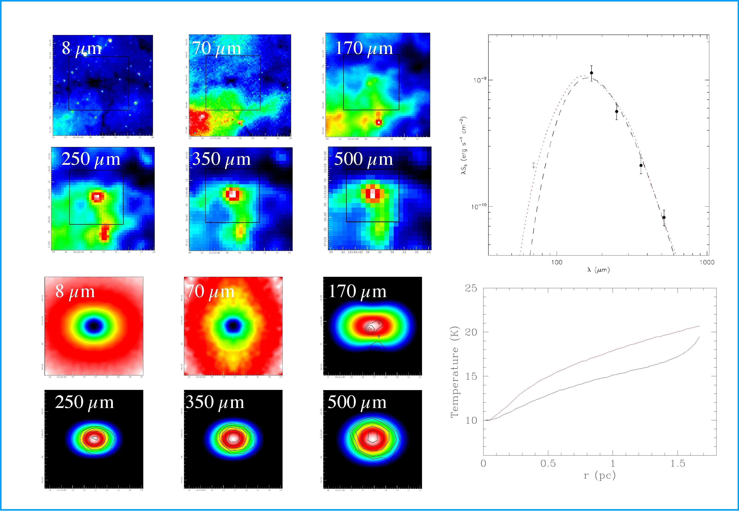
“70 µm Dark” High-Mass Clumps
e.g. G29.55+00.18 (Stamatellos et al. 2010)
70 µm
~10 K
70 μm dark high-mass clumps are thought to be ideal targets,
in order to investigate initial conditions of high-mass star formaiton,
because they are very cold (∼10 K) and massive (> 500 M_{sun}^{).}

Slide 5
Survey of 70 µm Dark High-Mass Clumps with ALMA
PI: Patricio Sanhueza (NAOJ)
  “A survey of prestellar, high-mass cluster-forming clumps: constraining models of high-mass star formation”
    70 µm Dark High-Mass Clumps (40)
      12 targets have been observed and the data have been reduced.
        Resolution: 1”.5
        12 m array & ACA & Total Power
        Band 6
          ¹²CO, C¹⁸O, SiO, H₂CO, N₂D⁺, DCO⁺, DCN, etc

Slide 6
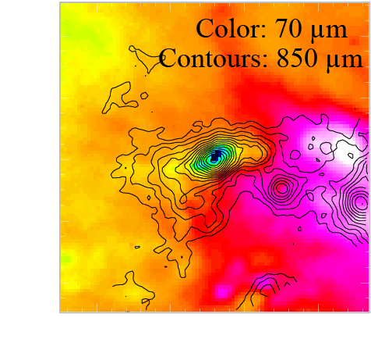
G14.49-0.14
Distance
  3.9 kpc
Mass
  5200 M_{sun}
Radius
  1.2 pc
Temperature
  13 K

Slide 7
Results
Continuum
49 Cores
Mass < 21 M_{sun}

Slide 8
Results
H₂CO & SiO
すでに星形成が始まっている。

Slide 9
Implications
大質量(>25 M_{sun})なコアがない。
  これから質量を獲得して大きくなる必要がある。
  大きなスケールでの質量降着が重要。
    比較的短いタイムスケールで形成される?
      実際、他の若い天体で比較的大きな降着率が観測されている。
        Contreras et al. 2018
  （ビリアル質量）/（ダストから求めた質量）＜＜１
    不安定？
    磁場がどの程度影響しているのかは観測が必要。
      わりと効いている？(0.3-5.3 mG: Beuther et al. 2018)
大質量分子雲コアの形成が比較的早い降着によって起きているのか
化学組成から調べる。

Slide 10
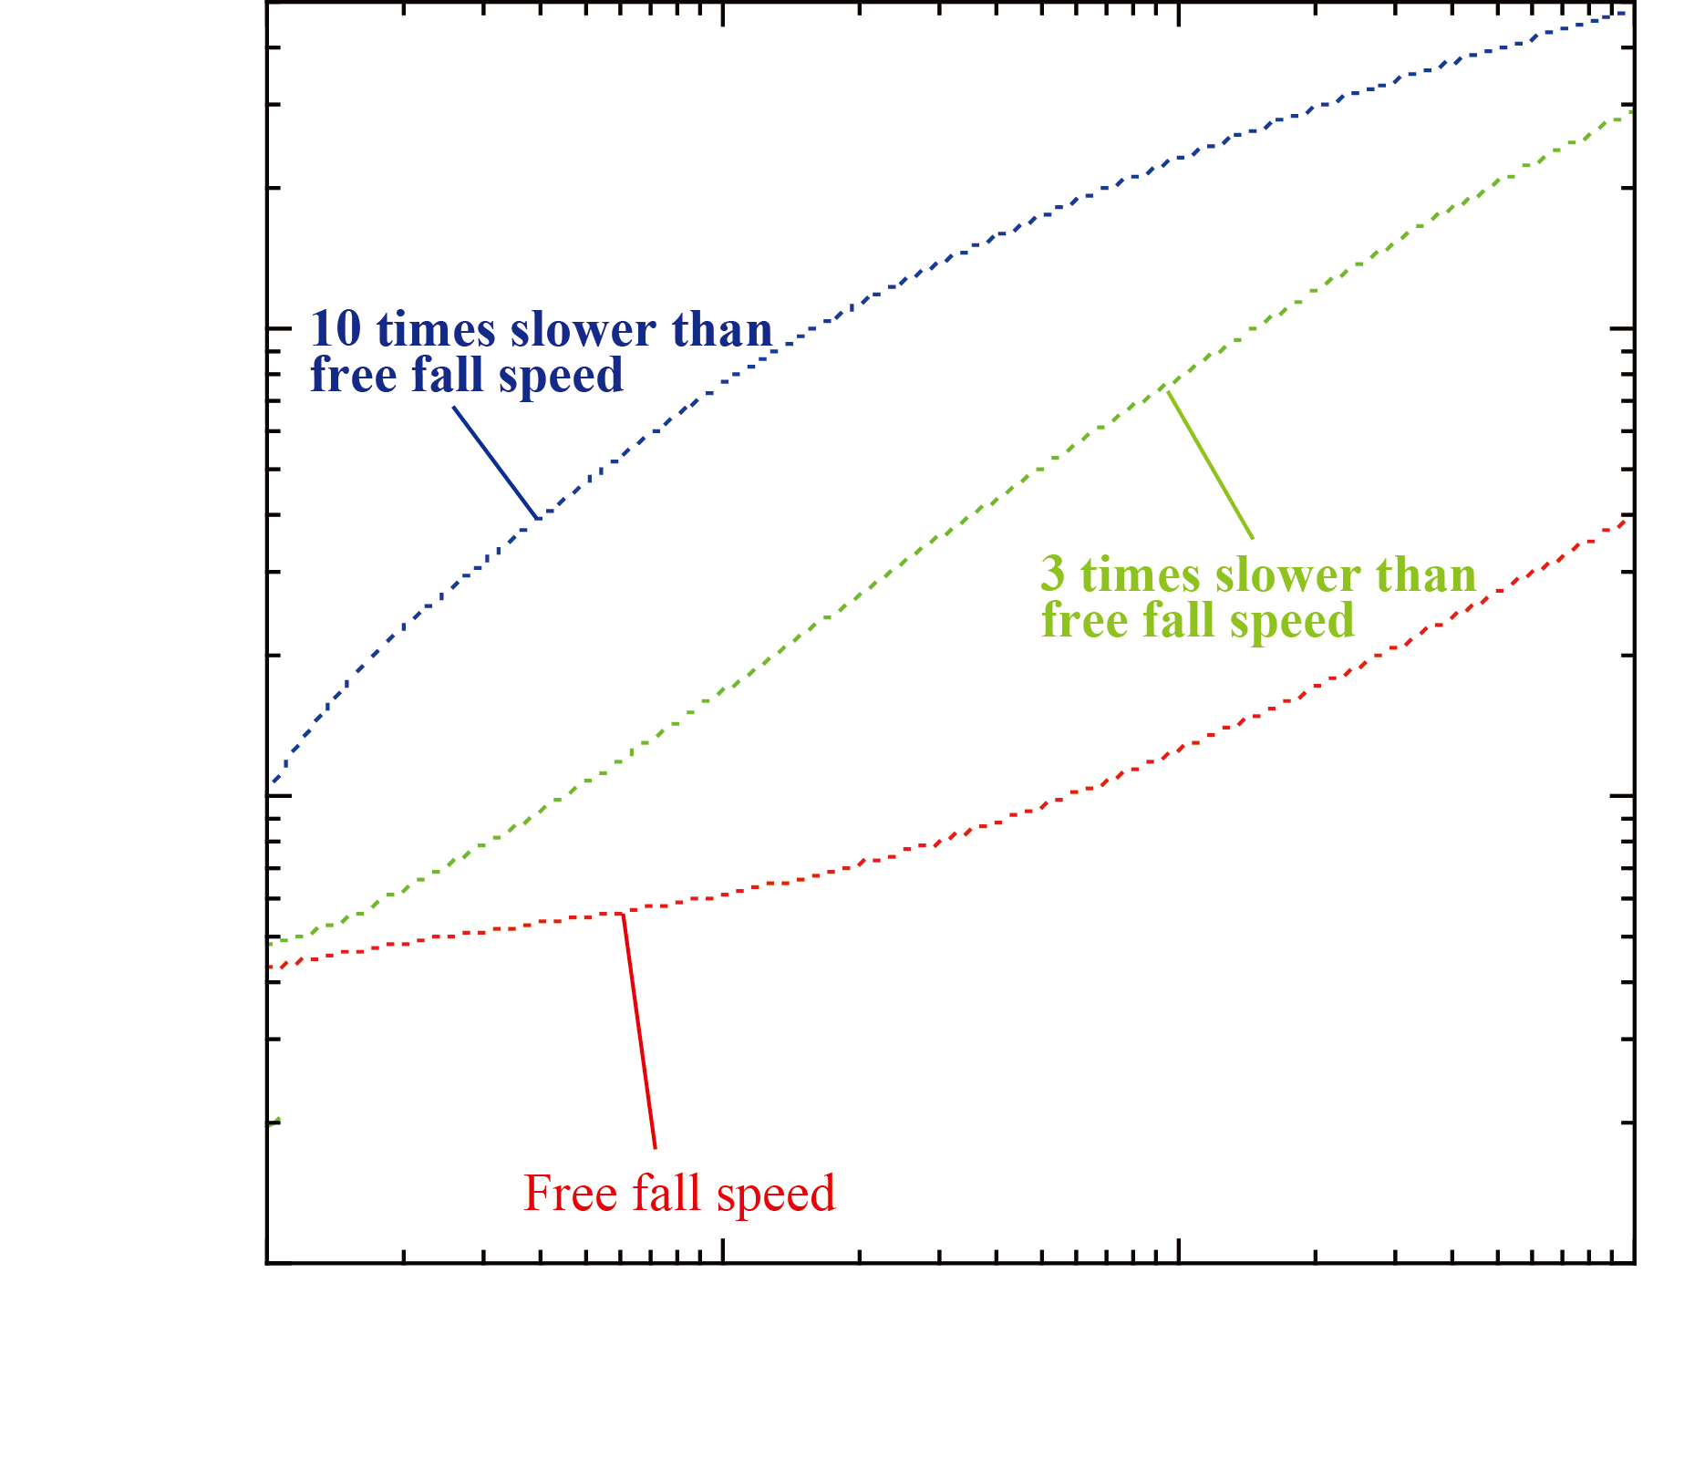


重水素濃縮度と分子雲の
収縮速度の関係
Slowly collapsing core
Fast collapsing core

Slide 11
Results
Deuterated Molecules
星形成による温度上昇の効果を考慮する必要がある。
DCNやD₂COなどダストから昇華してくる分子を使えば大丈夫。
N₂D⁺ : N₂D⁺ + CO -> DCO⁺ + N₂
DCO⁺: HCO⁺ + D -> DCO⁺ + H
DCN: ダストから昇華

Slide 12
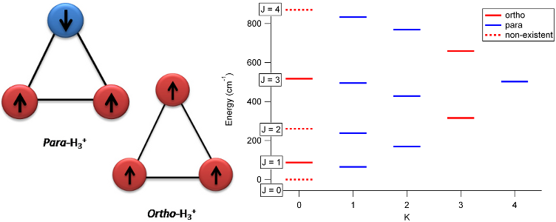
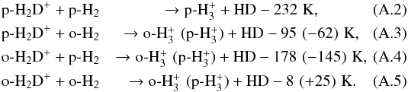
Ortho- and para-H₂
Furuya et al. 2015
o-H₂の内部エネルギーはp-H₂の内部エネルギーより約１70K高い。
o-H₂が多いと、重水素濃縮が妨げられる。

Slide 13
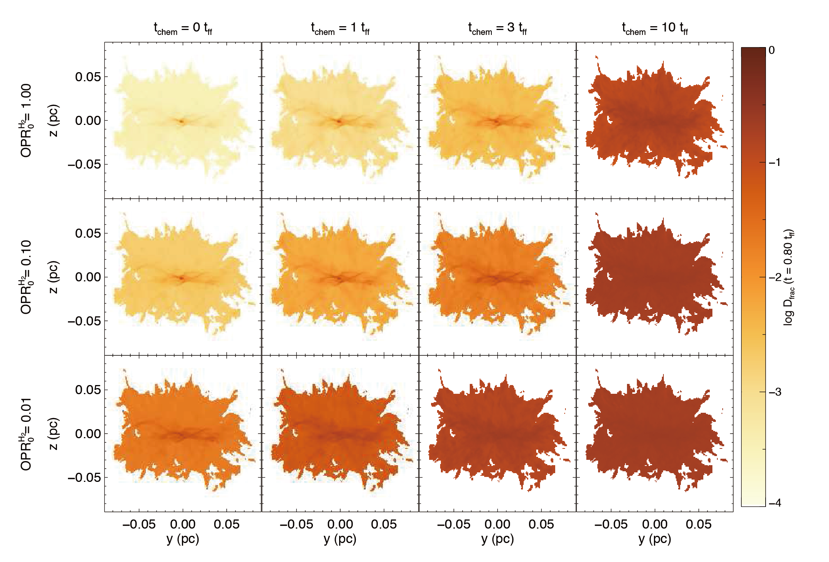
化学モデル計算の例
Goodson, Kong et al. 2016

Slide 14
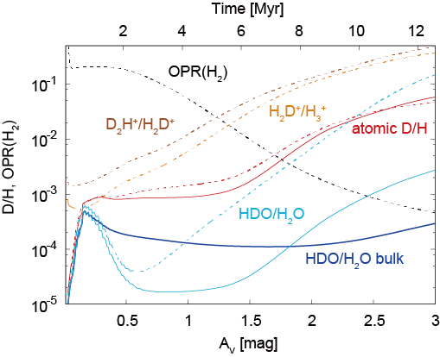
o/p ratio of H₂
Furuya et al. 2015

Slide 15
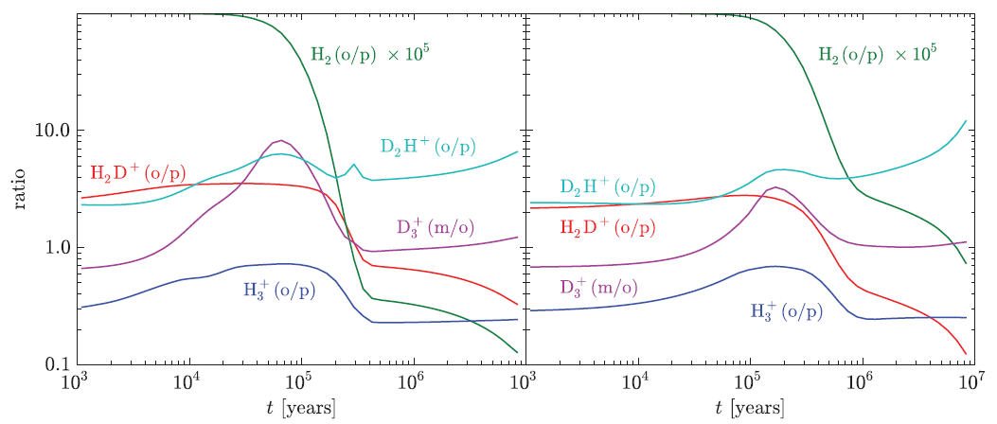
H₂D⁺のortho/para比
Sipila et al.
2013
R ~240 au, n_{H} ~ 1.9 x 10⁶ cm⁻³
R ~3600 au, n_{H} ~ 2.2 x 10⁵ cm⁻³
H₂D⁺のo/p比は、H₂のo/p比に依存する。
H₂D⁺のo/p比を知ることは重水素濃縮の変化を
理解するために重要

Slide 16
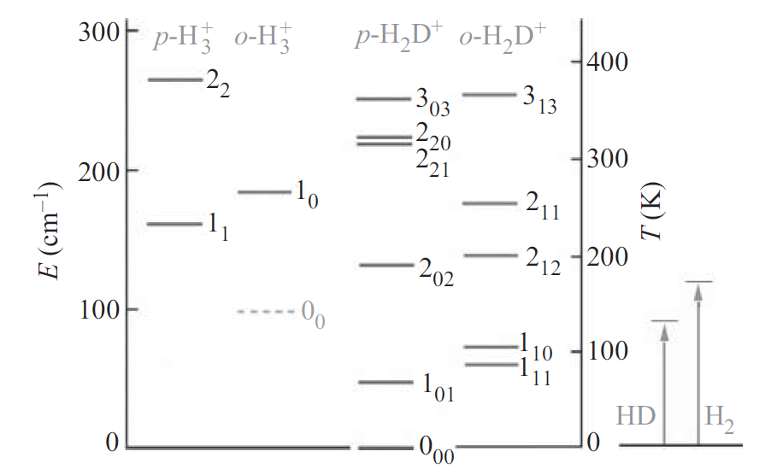
Ortho and Para H₂D⁺
372 GHz
T低温、低密度な分子雲では
ほとんど励起されないため
吸収線で観測。
65.8 K
1.37 THz

Slide 17

SOFIAによるp-H₂D⁺の観測
Brünken et al. 2014, Nature
IRAS 16293-2422
o-H₂D⁺
372 GHz
1.37 THz
p-H₂D⁺
o-H₂D⁺/p-H₂D⁺ = 0.07 +/-0.03
SOFIA/GREAT

Slide 18
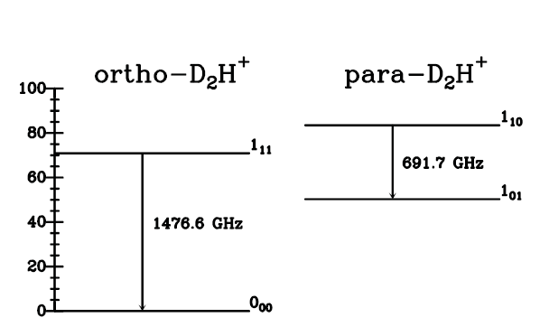
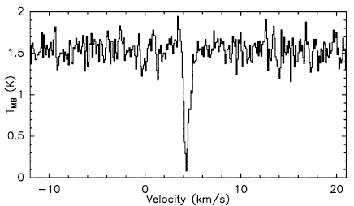
D₂H⁺
ortho-D₂H⁺: 1476.6 GHz
para-D₂H⁺: 691.7 GHz
Sipila et al.
2013
Harju et al. 2017

Slide 19
まとめ
大質量星を形成するコアは、コア質量が小さい段階で星形成を起こす。
  コア形成のタイムスケールを化学組成から調べる。
    重水素濃縮度はコア形成のタイムスケールに依存。
      H₂の初期のo/p比を明らかにすることは非常に重要。
        しかし、吸収線でしか観測できない。。。。
でも、観測してみないとわからない！
もしかしたら面白い結果が得られるかも？

